Slide 1



TRƯỜNG TIỂU HỌC HÒA NGHĨA
CHÀO MỪNG
QUÝ THẦY, CÔ GIÁO VỀ DỰ GIỜ THĂM LỚP
Môn: Tiếng Việt - Lớp 3
Giáo viên: Phạm Thị Mai Hưng

Slide 2
Môn Tiếng Việt
Bài 17: Ngưỡng cửa

Slide 3
NÓI VÀ NGHE

Slide 4
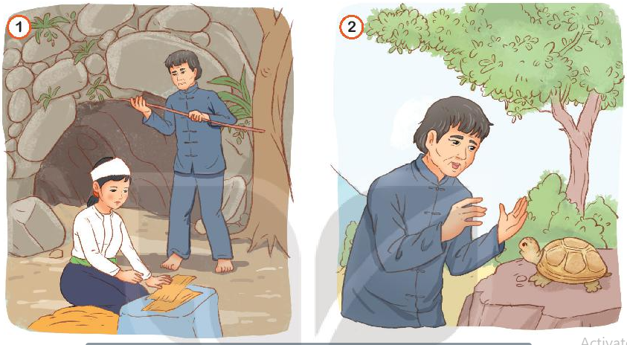






Câu 1: Dựa vào tranh, đoán nội dung câu chuyện
Sự tích nhà sàn
(Theo Truyện cổ dân tộc Mường)
Tranh 1: Ngày xưa, con người sống trong hốc cây, lều cỏ và hang đá.
Tranh 2: Người đàn ông cởi trói và tha cho rùa, rùa chỉ ông cách làm nhà ở

Slide 5
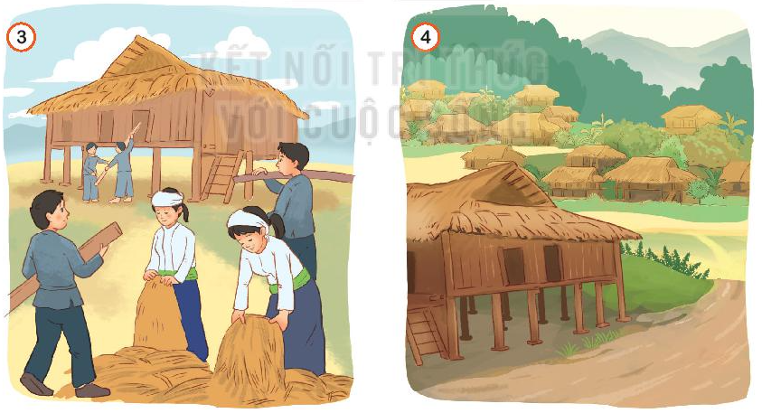
Câu 1: Dựa vào tranh, đoán nội dung câu chuyện
Sự tích nhà sàn
(Theo Truyện cổ dân tộc Mường)
Tranh 3: Mọi người cùng nhau dựng ngôi nhà theo chiếc mai rùa.
Tranh 4: Kể từ đó, người dân có nhà sàn để ở, tránh được mưa nắng.

Slide 6
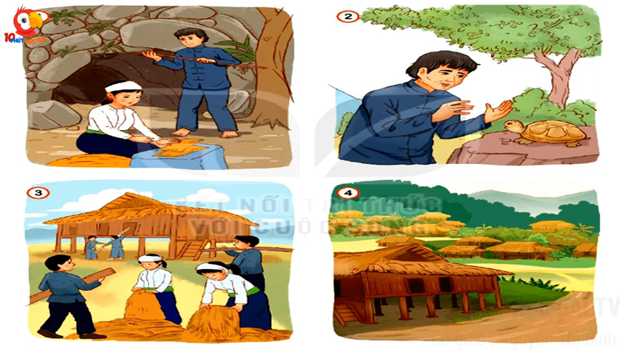

Câu 2: Nghe kể chuyện
Sự tích ngôi nhà sàn
Ngày xưa, người ta chưa biết làm nhà, phải ở trong hang đá, chưa có làng mạc, thành phố như bây giờ. Ở một vùng nọ, có một ông tên là Cài làm lụng vất vả mà vẫn đói, vì thú rừng phá hoại nương rẫy. Ông Cài đặt bẫy bắt thú rừng. Lần ấy, ông bắt được một chú Rùa gầy. Ông định đem về ăn thịt cho bõ tức.
Rùa xin ông tha chết và hứa mách ông cách làm nhà ở. Nghe hay hay, ông liền cởi trói cho Rùa. Rùa gầy từ từ đứng dậy và nói:
− Ông là người sáng dạ. Ông nhìn xem: Toàn thân tôi là một ngôi nhà đấy!
Ông Cài ngắm nhìn hồi lâu, hình dung một ngôi nhà trong đầu, rồi nói:
− Bốn chân Rùa là bốn cái cột. Mu Rùa là mái nhà. Miệng Rùa là lối vào nhà. Hai mắt Rùa là hai cửa sổ. Có phải thế không?
Rùa gật đầu khen và xin được về với họ hàng. Từ đó con người có nhà sàn để ở, tránh được mưa nắng.
Câu 3: Kể lại từng đoạn của câu chuyện theo tranh.

Slide 7
Câu 3: Kể lại từng đoạn của câu chuyện theo tranh.
Đoạn 1 – Tranh 1:
Ngày xưa, người ta chưa biết làm nhà, phải ở trong hang đá, chưa có làng mạc, thành phố như bây giờ.

Slide 8
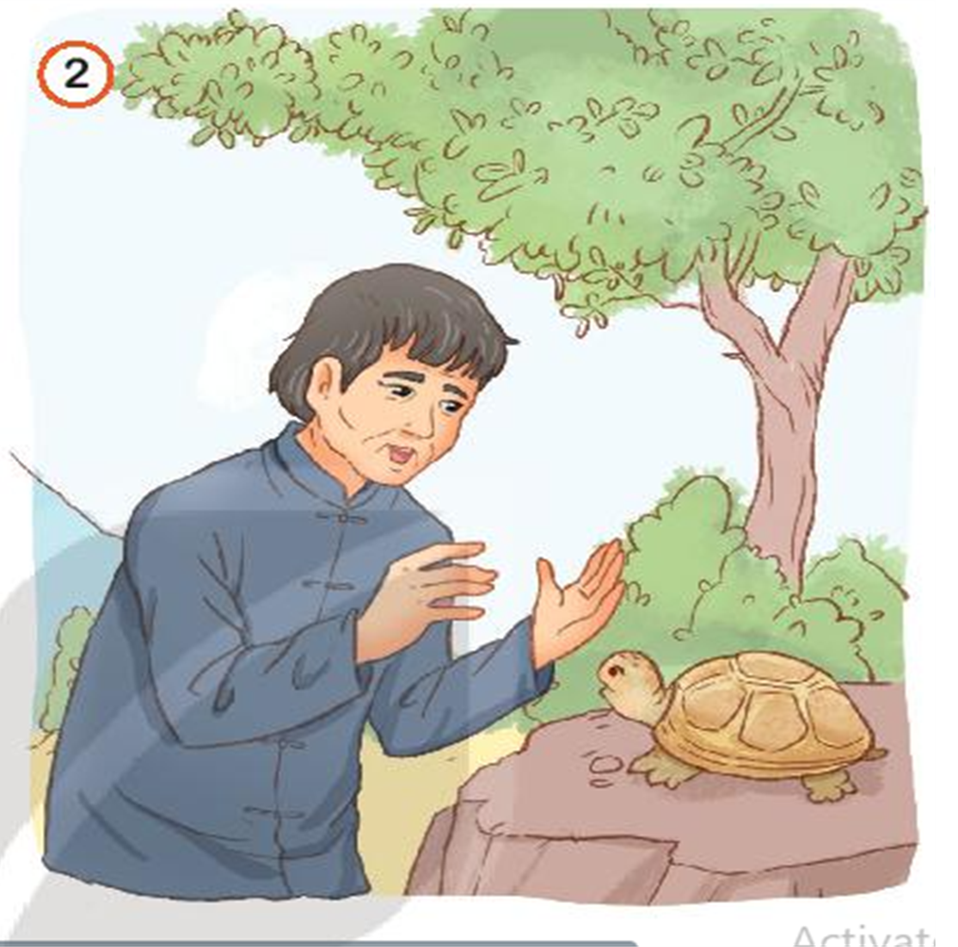
Đoạn 2 – Tranh 2:
Ở một vùng nọ, có một ông tên là Cài làm lụng vất vả mà vẫn đói, vì thú rừng phá hoại nương rẫy. Ông Cài đặt bẫy bắt thú rừng. Lần ấy, ông bắt được một chú Rùa gầy. Ông định đem về ăn thịt cho bõ tức.
Rùa xin ông tha chết và hứa mách ông cách làm nhà ở. Nghe hay hay, ông liền cởi trói cho Rùa. Rùa gầy từ từ đứng dậy và nói:
− Ông là người sáng dạ. Ông nhìn xem: Toàn thân tôi là một ngôi nhà đấy!

Slide 9
Đoạn 3 – Tranh 3:
Ông Cài ngắm nhìn hồi lâu, hình dung một ngôi nhà trong đầu, rồi nói:
− Bốn chân Rùa là bốn cái cột. Mu Rùa là mái nhà. Miệng Rùa là lối vào nhà. Hai mắt Rùa là hai cửa sổ. Có phải thế không?

Slide 10
Đoạn 4 – Tranh 4:
Rùa gật đầu khen và xin được về với họ hàng. Từ đó con người có nhà sàn để ở, tránh được mưa nắng.

